Slide 1
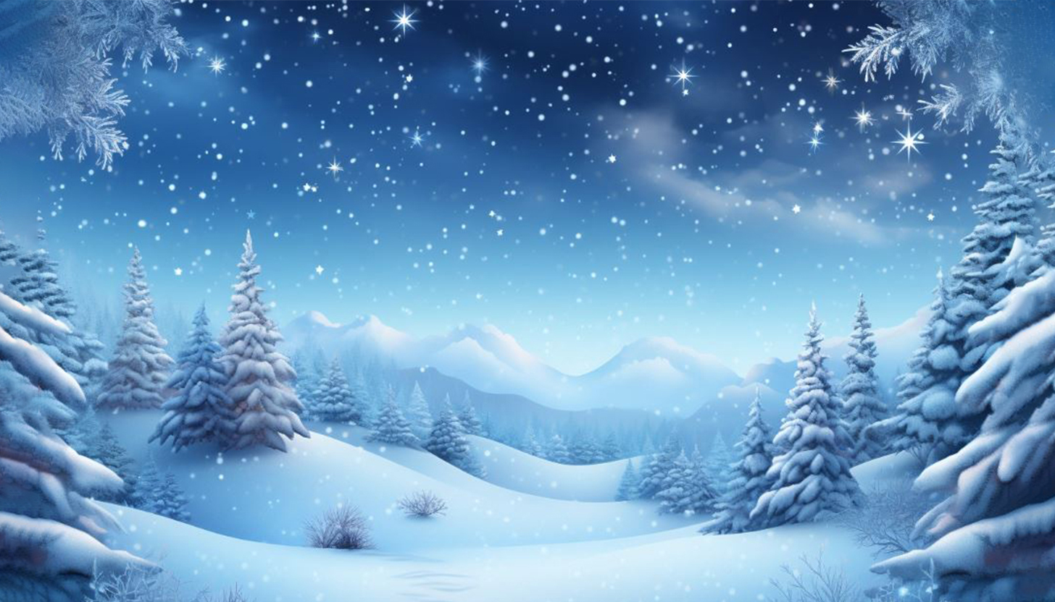




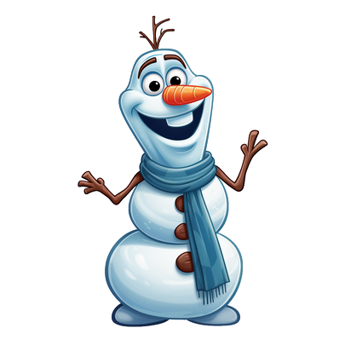




Кто слетелся на фонарики?
Кто размером с пятачок?
Кто курочкам
пастух?
Кто катал на спине люд?
Кто пробует на вкус ромашки?
Кто с трудом передвигает ноги?

